Slide 1
PHÉP CỘNG, PHÉP TRỪ
TRONG PHẠM VI 10
3
Chủ đề
Bài 11
PHÉP TRỪ TRONG PHẠM VI 10
TIẾT 3
(trang 72 - 73)

Slide 2



2
2
3
3
1
1
ÔN BÀI CŨ
TRÒ CHƠI HÁI TÁO

Slide 3
Quả táo số 1:
Số
6
6 – 1 =
5
1
5
6 – 5 =
1

Slide 4
Quả táo số 2:
Số
7
7 – 2 =
5
2
5
7 – 5 =
2

Slide 5
Quả táo số 3:
Số
5
5 - = 3
2
2
3
– 3 = 2
5

Slide 6
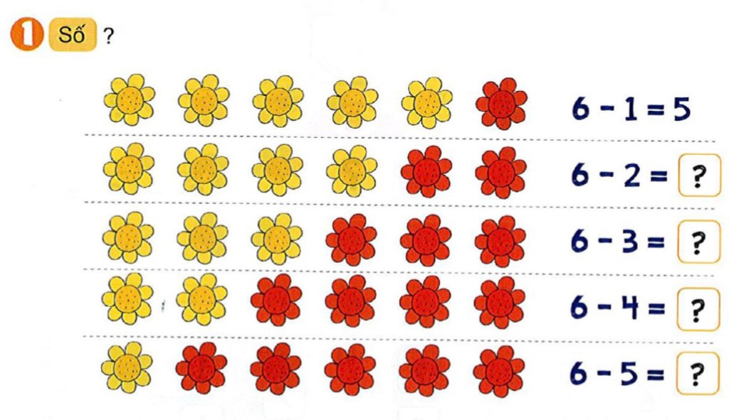
4
3
2
1

Slide 7
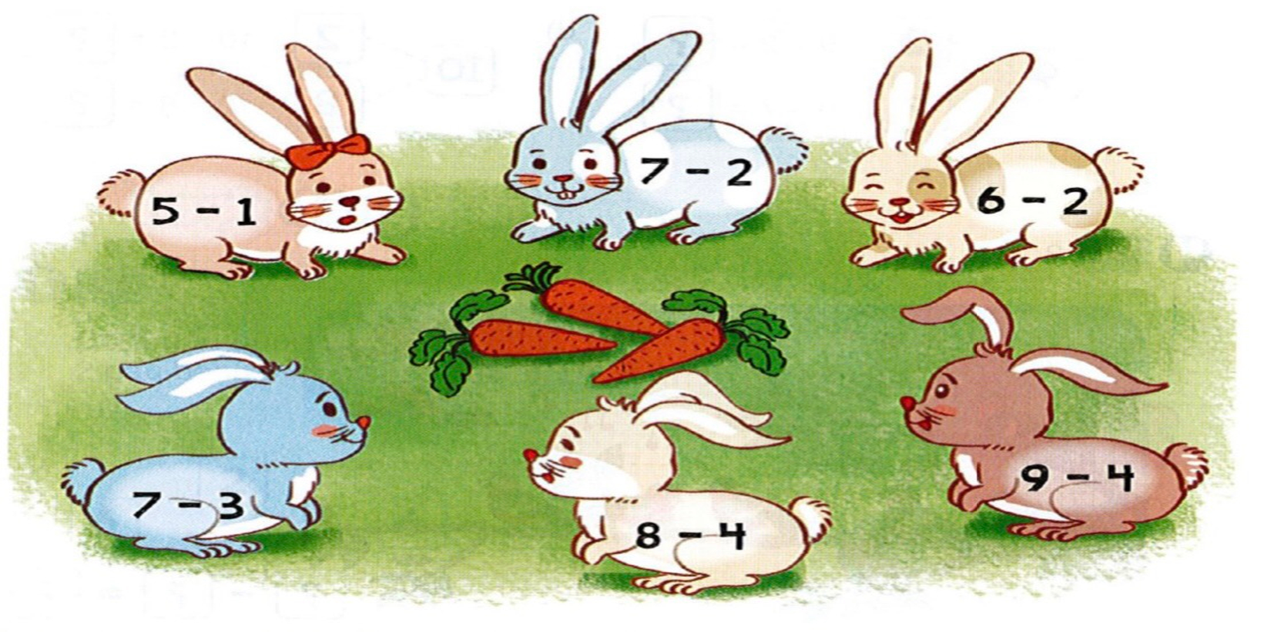
2
Tìm những chú thỏ ghi phép tính có kết quả bằng 4.

Slide 8
NGHỈ GIỮA GIỜ

Slide 9
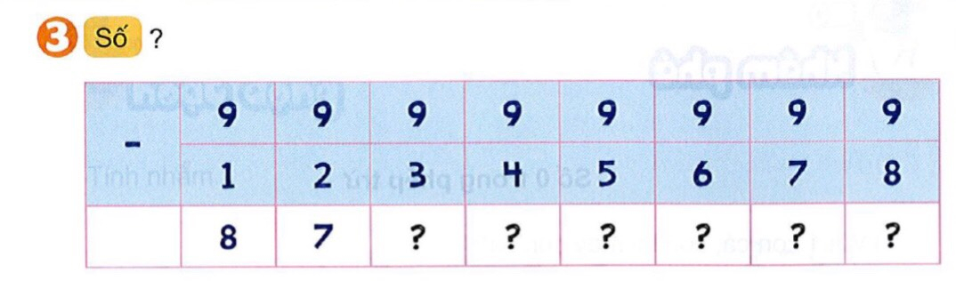
6
5
4
3
2
1

Slide 10
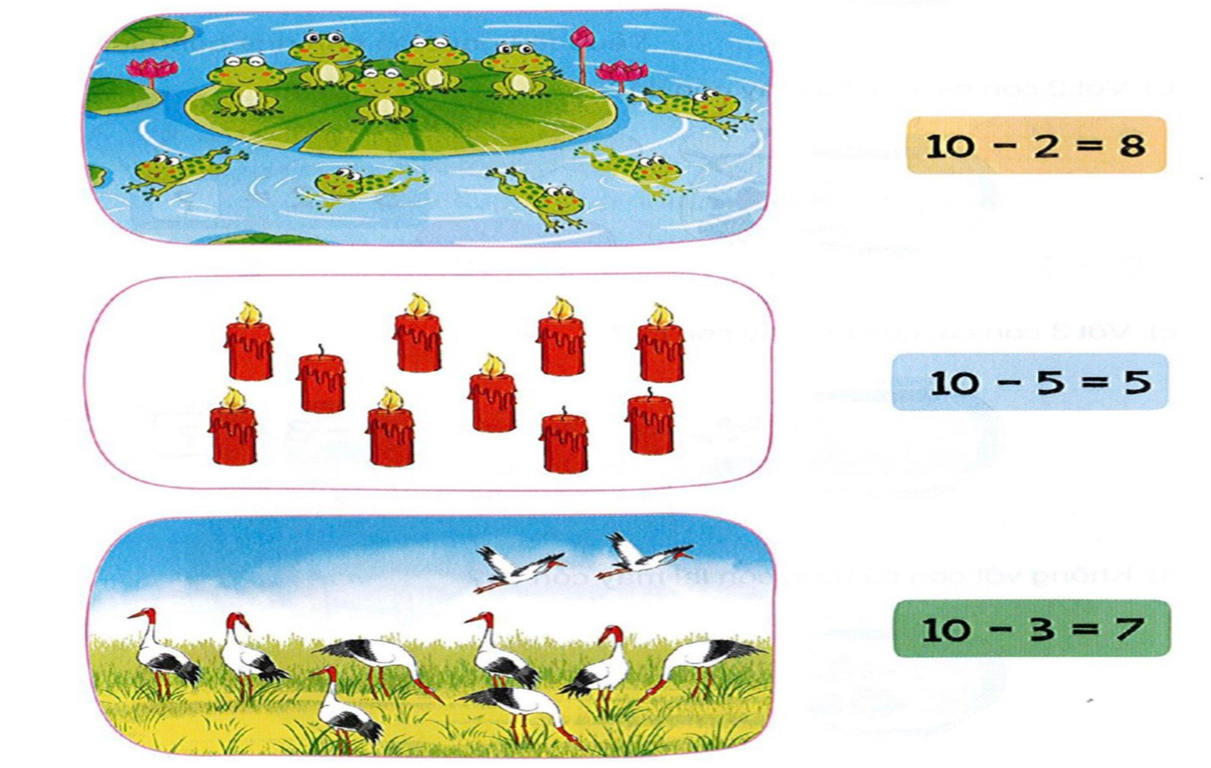


4
Tìm phép tính thích hợp với mỗi hình.

Slide 11
HDHS LÀM VỞ BÀI TẬP TOÁN TRANG(66-67)

Slide 12
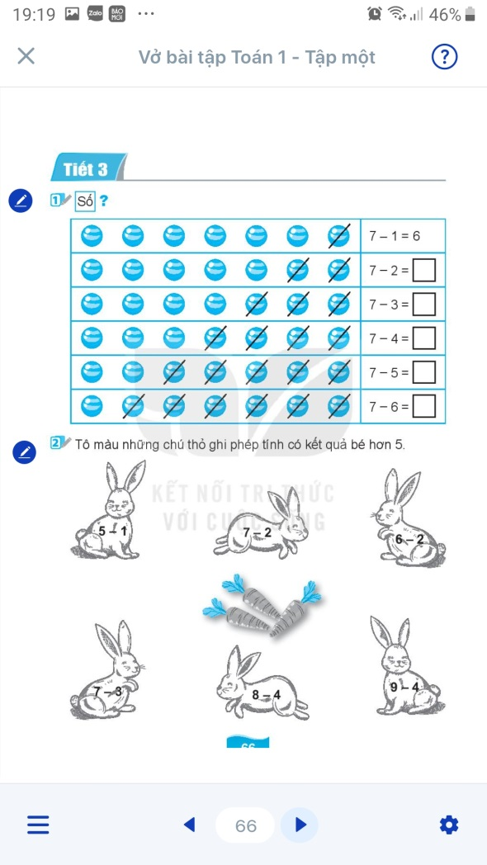
5
4
3
2
1

Slide 14
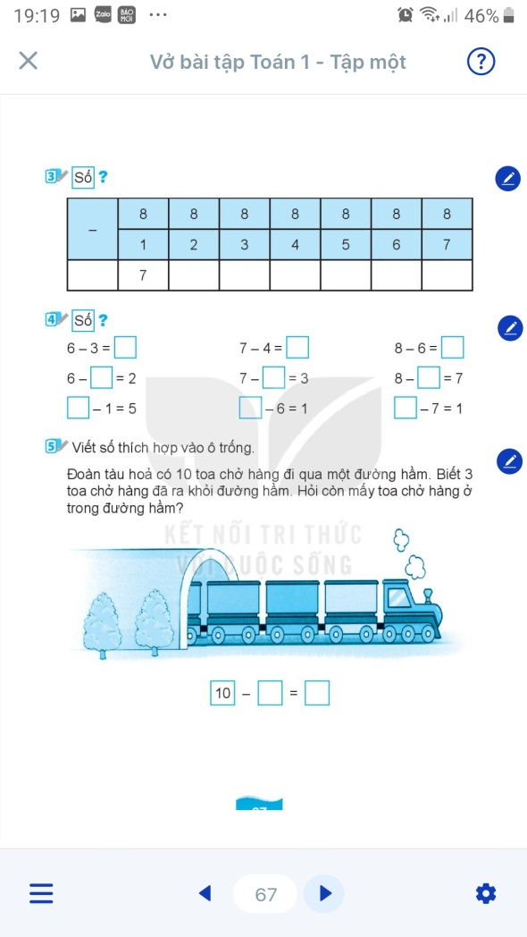
6
5
4
3
2
1
3
3
2
4
4
1
6
7
8

Slide 15
3
7

